Slide 1
LANDEN QUIZ

Slide 2
1.

Slide 3
2.

Slide 4
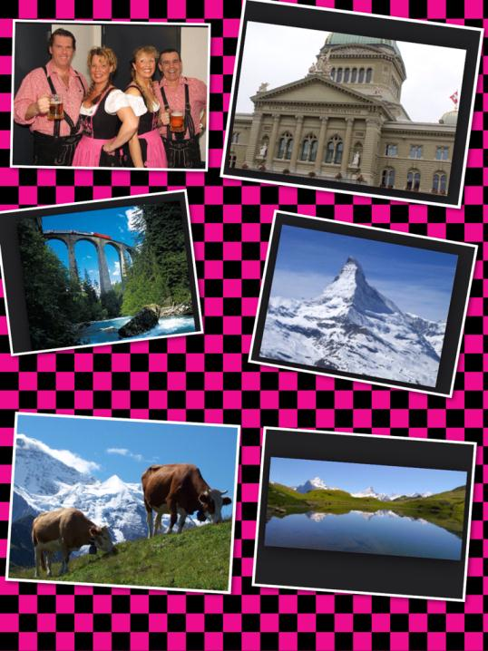
3.

Slide 5
4.

Slide 6
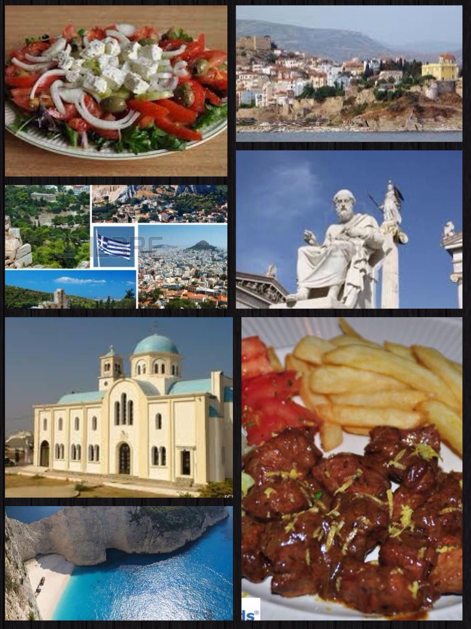
5.

Slide 7
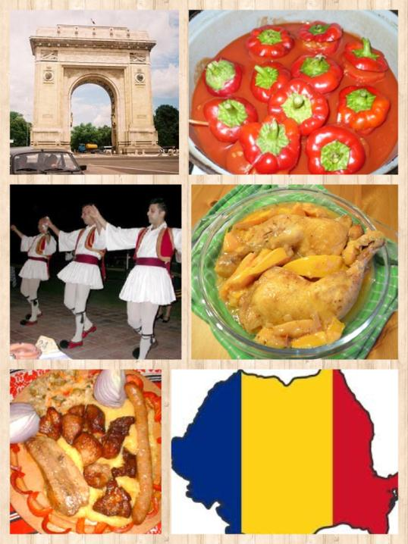
6.

Slide 8
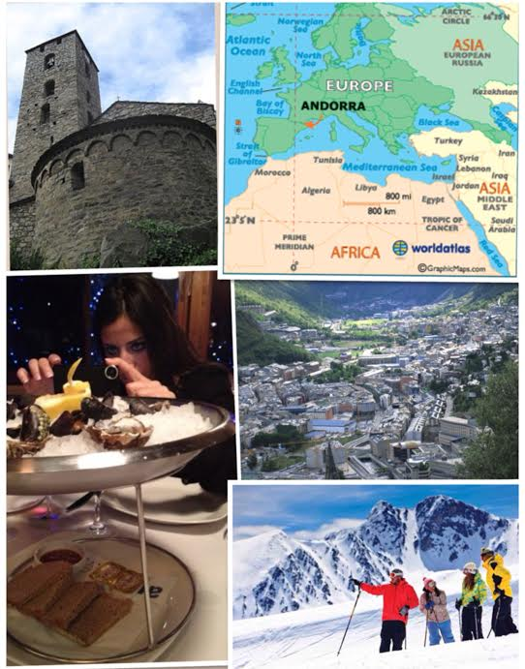
7.

Slide 9
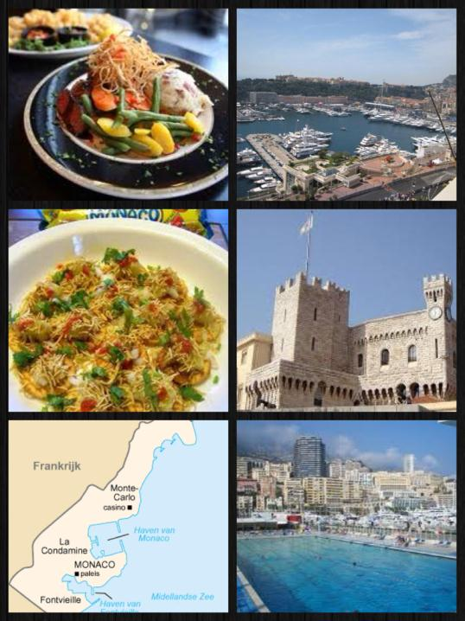
8.

Slide 10
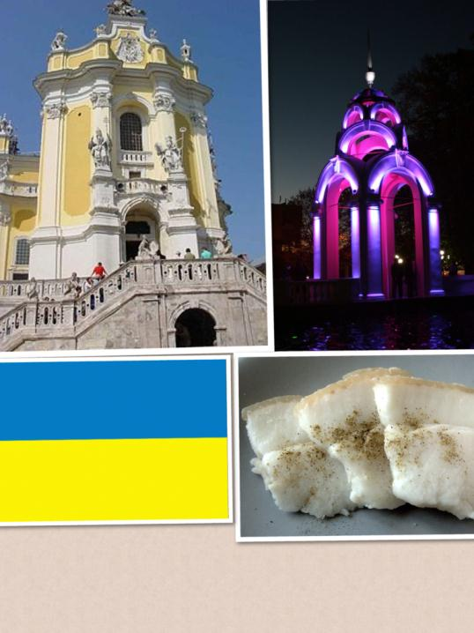
9.

Slide 11
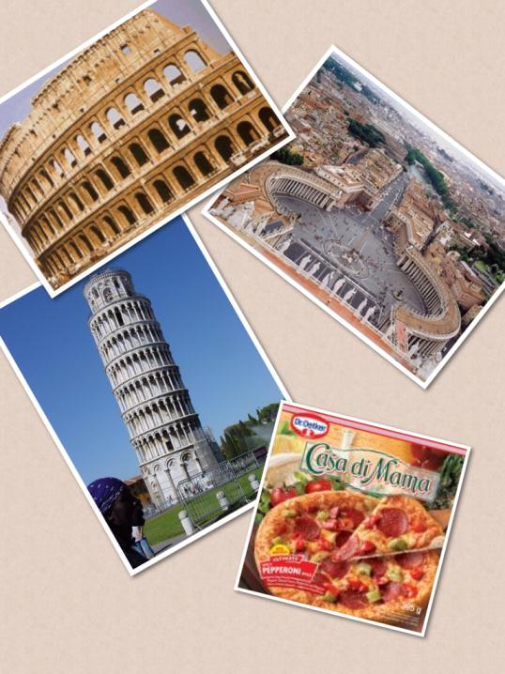
10.

Slide 12
11.

Slide 13
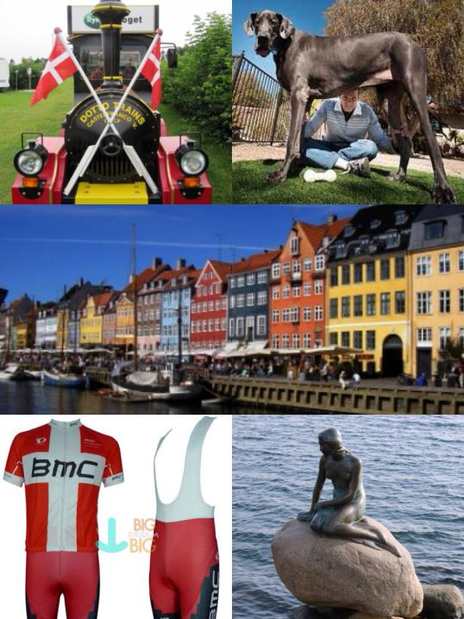
12.

Slide 14
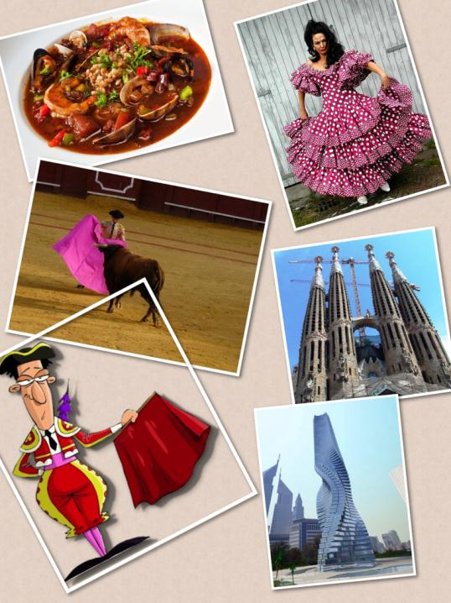
13.

Slide 15
14.

Slide 16
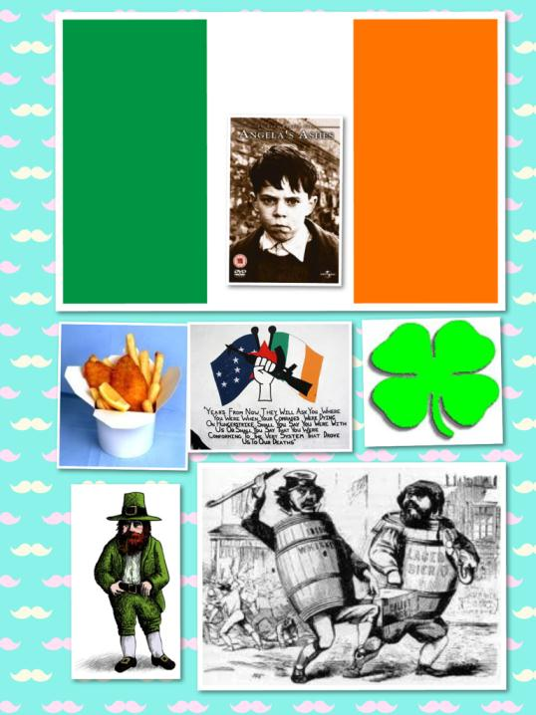
15.

